Slide 1
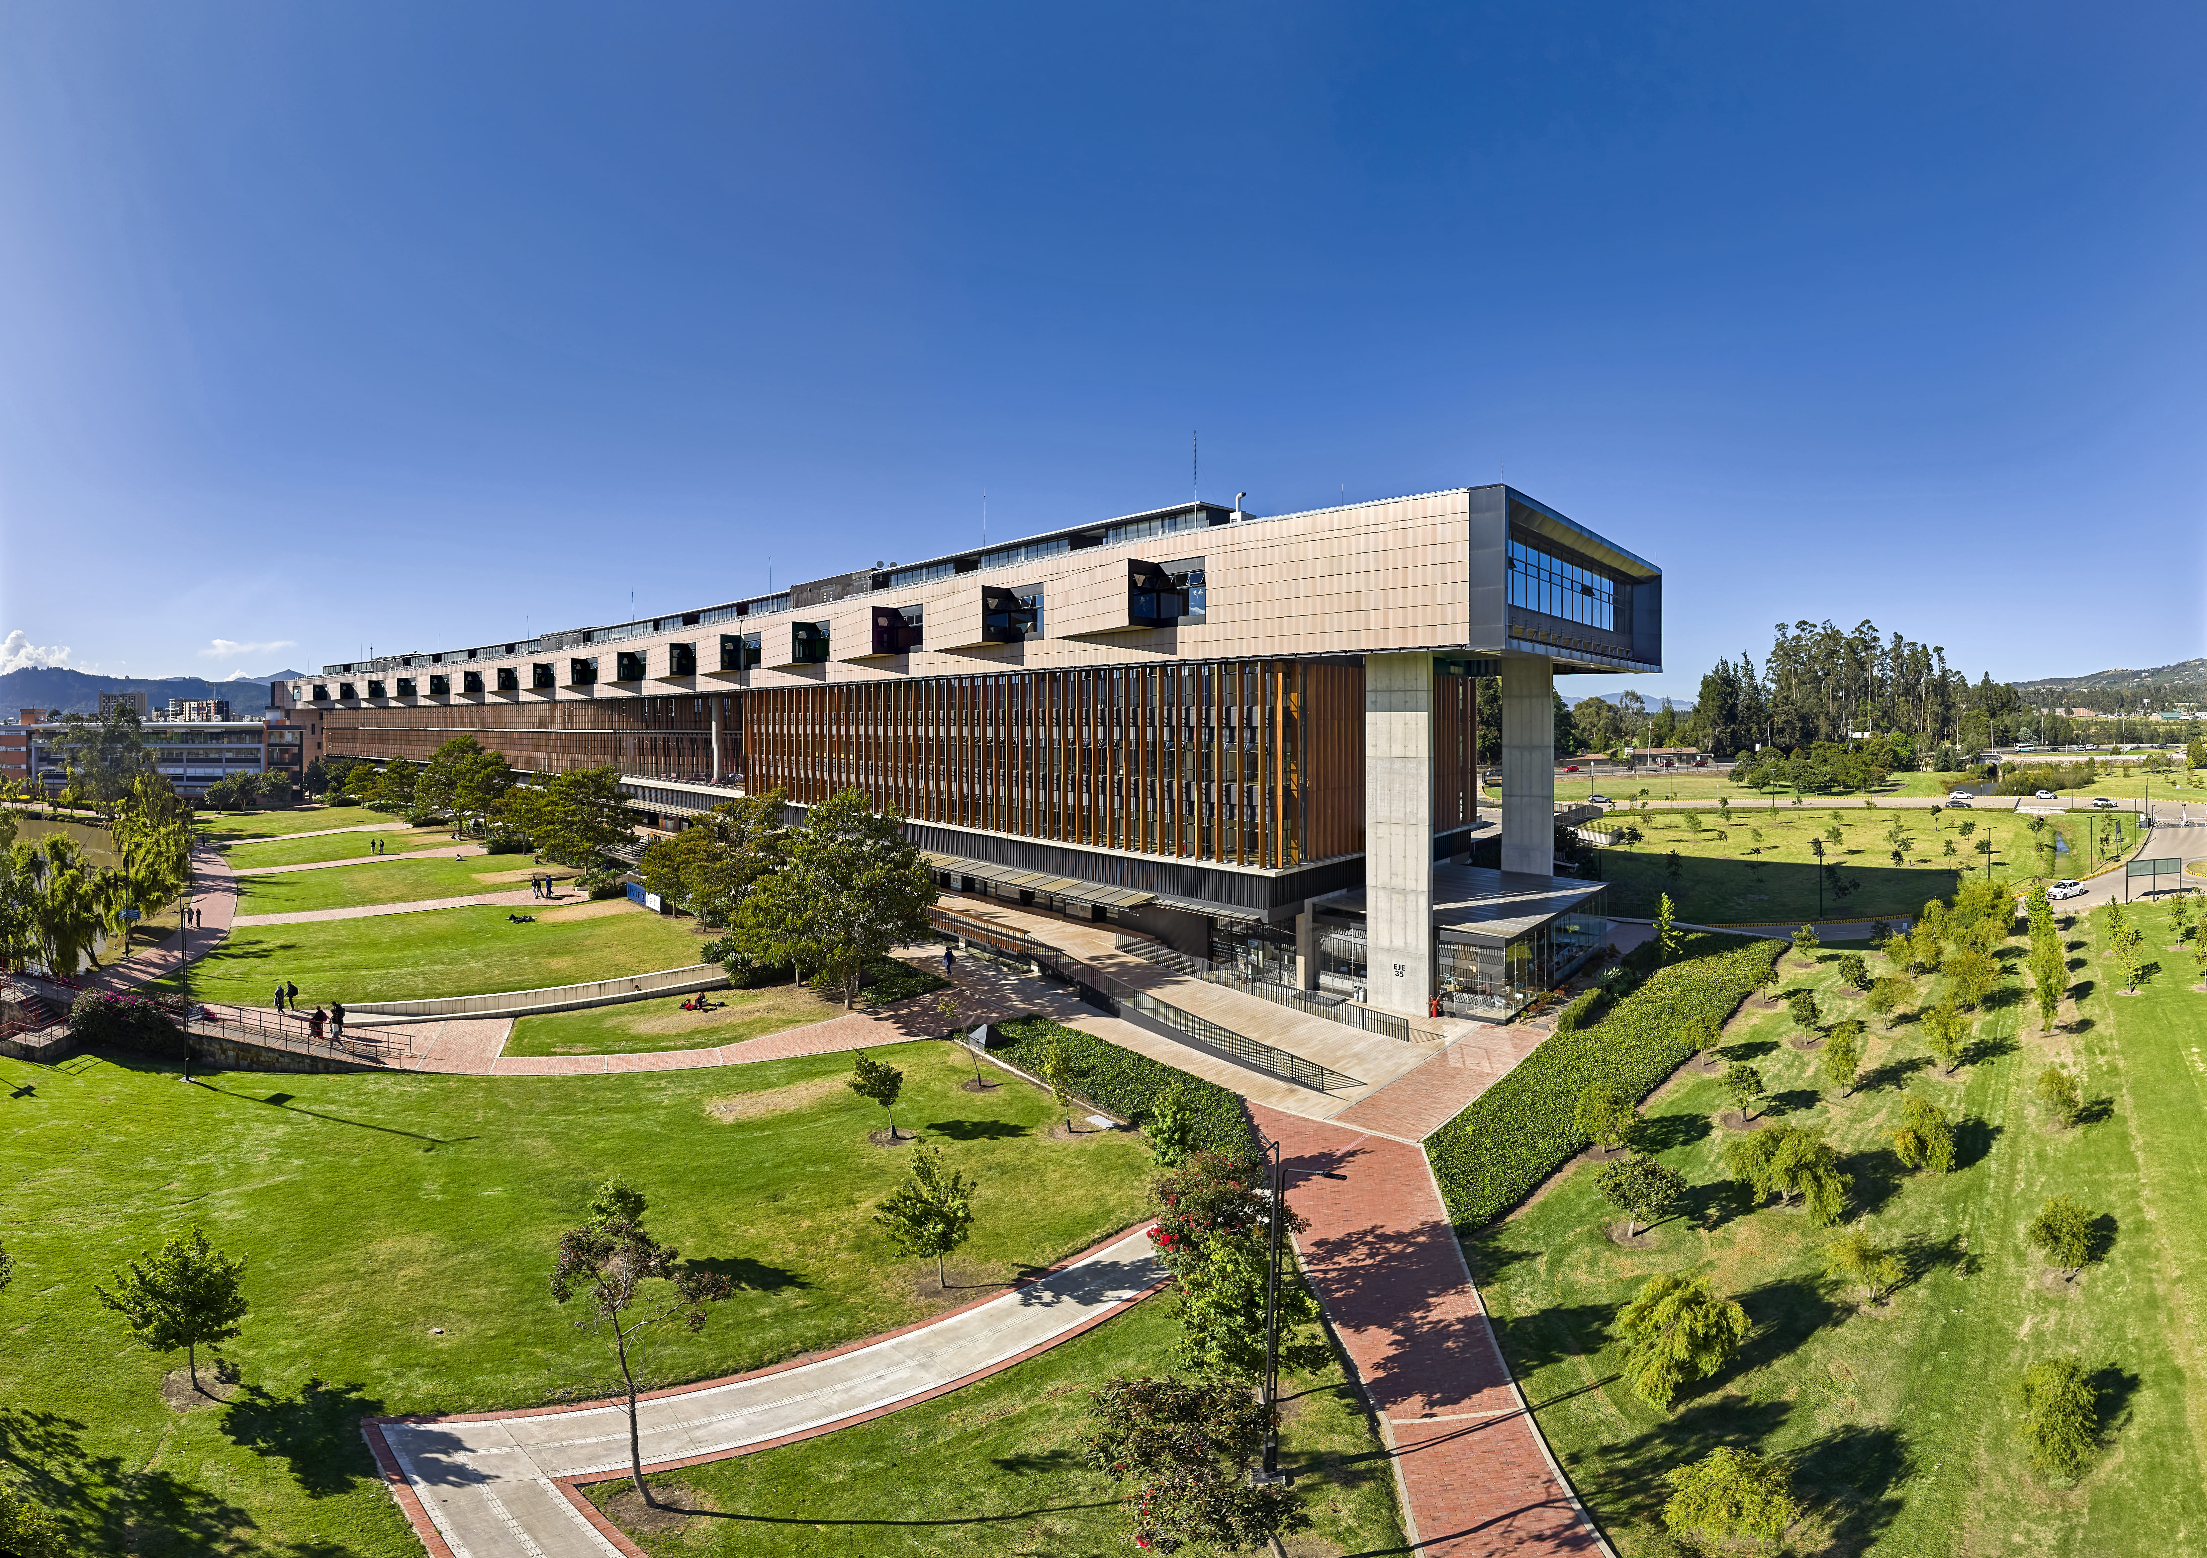

VICERRECTORÍA DE PROCESOS ACADÉMICOS
INFORME ANUAL
La Universidad consolidó su crecimiento en investigación durante 2025
Informe de resultados ante el Consejo Directivo
Rectoría · noviembre de 2025
1 / 13
Diseñado con Claude Design

Slide 2

Agenda
01 Contexto institucional
02 Resultados financieros
03 Resultados de investigación
04 Comparación entre facultades
05 Cierre y próximos pasos
2 / 13
Diseñado con Claude Design

Slide 3
Agenda (variante grid)
01
02
03
Contexto institucional
Resultados financieros
Resultados de investigación
04
05
Comparación entre facultades
Cierre y próximos pasos
3 / 13
Diseñado con Claude Design

Slide 4

01
Contexto institucional
Panorama general 2025
4 / 13
Diseñado con Claude Design

Slide 5
La Universidad fortaleció su posición académica regional
El crecimiento se sostuvo en investigación, internacionalización y bienestar estudiantil.
PUNTO DE PARTIDA
Arrancamos el periodo con una brecha de 12 puntos frente a la meta institucional.
5 / 13
Diseñado con Claude Design

Slide 6

Los ingresos crecieron 18% en 2024
18% ▴ 2.4 pts
1,240
Requiere atención
-4%
Crecimiento de ingresos
Nuevos estudiantes matriculados
Frente al año anterior
Deserción en primer semestre
NOTA
Las cifras de matrícula excluyen programas de posgrado a distancia.
Fuente: Vicerrectoría Financiera · 2025
6 / 13
Diseñado con Claude Design

Slide 7
Ingeniería y Medicina, en crecimiento
Facultad de Ingeniería
Líder en crecimiento
Facultad de Medicina
Publicaciones bajo la meta
32
12
28
19
Proyectos activos
Publicaciones indexadas
Proyectos activos
Publicaciones indexadas
Tendencia sostenida desde 2023
Requiere plan de refuerzo
7 / 13
Diseñado con Claude Design

Slide 8
El proceso de acreditación avanzó en cuatro etapas
1
2
3
4
Autoevaluación
Recolección de evidencia por programa
Revisión por pares
Informe final
Visita de verificación
La visita de verificación concentra el 40% del esfuerzo total del proceso.
8 / 13
Diseñado con Claude Design

Slide 9




Fases del proceso de acreditación
HITO 1
HITO 3
Autoevaluación
Informe final
Estamos aquí
HITO 2
HITO 4
Revisión por pares
Visita de verificación
9 / 13
Diseñado con Claude Design

Slide 10
Cronograma de acreditación
Estamos aquí
Autoevaluación
Revisión por pares
Informe final
Visita de verificación
dic 2025
feb 2026
abr 2026
jun 2026
jul 2026
Kickoff
ene 2026
Entrega parcial
abr 2026
10 / 13
Diseñado con Claude Design

Slide 11
Indicadores por facultad
Facultad | Estudiantes | Proyectos | Publicaciones
Ingeniería | 1,850 | 32 | 12
Medicina | 1,420 | 28 | 19
Educación | 980 | 14 | 7
Estudios Jurídicos, Políticos e Internacionales | 740 | 9 (incluye 2 interfacultad) | 5
11 / 13
Diseñado con Claude Design

Slide 12
“La investigación aplicada es el puente entre el conocimiento y el bienestar de la sociedad.”
— Rectoría, Universidad de La Sabana
12 / 13
Diseñado con Claude Design

Slide 13
Seguimos construyendo una universidad que transforma su entorno
contacto@ejemplo.edu.co (dato ficticio de ejemplo)
13 / 13
Diseñado con Claude Design

